Slide 1
Az ítélet - és a kegyelem Istene
2019.01.20.
„¹²Ó, dicső trónus, kezdettől fogva felséges a hely, ahol szentélyünk áll!¹³URam, te vagy Izráel reménysége, megszégyenülnek mind, akik elhagynak téged. A tőled elpártolók nevét a porba írják, mert elhagyták az URat, a friss víznek forrását. ¹⁴Gyógyíts meg, URam, akkor meggyógyulok, szabadíts meg, akkor megszabadulok, csak téged dicsérlek.¹⁵Lásd, ők ezt mondogatják nekem: Hol van az ÚR igéje? Teljesedjék már be! ¹⁶Én nem vonakodtam attól, hogy pásztorod legyek, és a végzetes napot nem kívántam. Te tudod, mi jött ki ajkamon, ismert volt az előtted. ¹⁷Ne ejts rémületbe engem, légy oltalmam a veszedelem napján! ¹⁸Szégyenüljenek meg üldözőim, ne én szégyenüljek meg! Ők rettegjenek, ne én rettegjek! Rájuk hozd el a veszedelem napját, ismételten zúzd össze őket!

Slide 2
Az ítélet - és a kegyelem Istene
2019.01.20.
¹⁹Ezt mondta nekem az ÚR: Menj, és állj a nép kapujába, amelyen Júda királyai járnak ki és be, azután Jeruzsálem valamennyi kapujába, ²⁰és ezt mondd nekik: Hallgassátok meg az ÚR igéjét, Júda királyai, egész Júda, és Jeruzsálem minden lakója, akik bejöttök ezeken a kapukon!²¹Ezt mondja az ÚR: Vigyázzatok arra, hogy ne hordjatok ki, és ne vigyetek be terhet Jeruzsálem kapuin szombaton! ²²Házatokból se vigyetek ki terhet szombaton, és ne végezzetek semmiféle munkát, hanem szenteljétek meg a szombati napot, ahogyan őseiteknek megparancsoltam! ²³De ők nem hallgattak és nem figyeltek rá, nyakasak maradtak, nem engedelmeskedtek, és nem fogadták meg az intést.” Jer 17,12-23

Slide 3
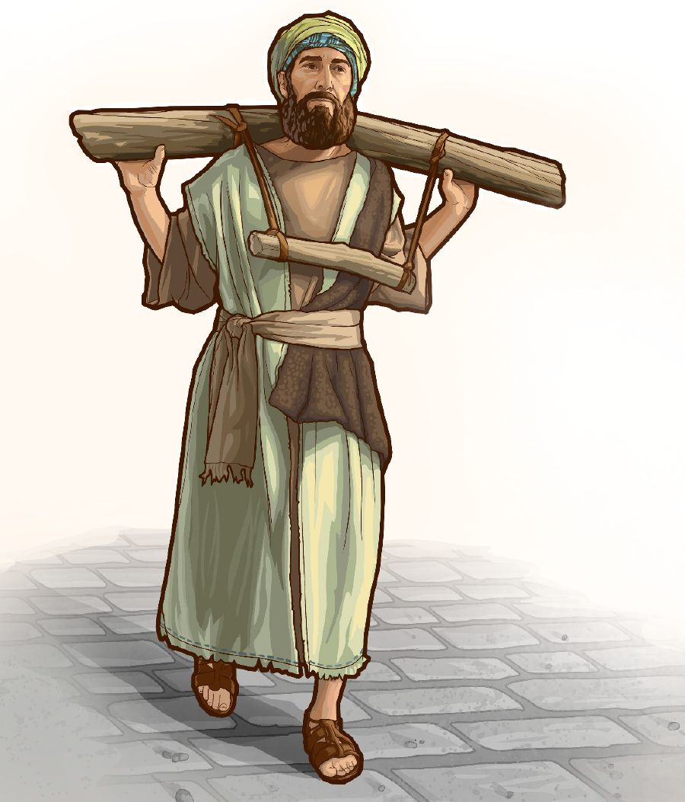
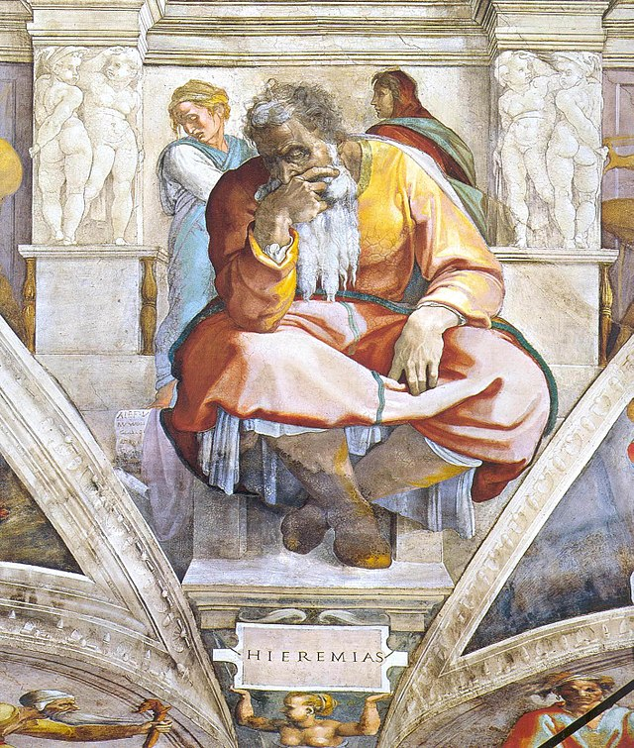
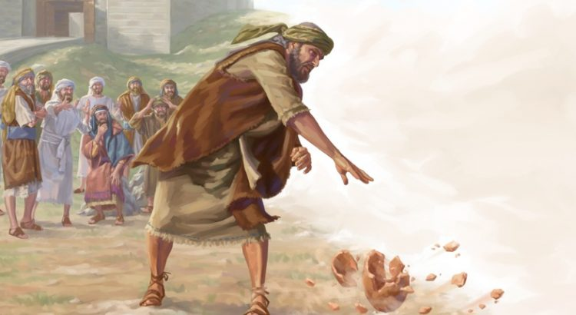
Az ítélet - és a kegyelem Istene
2019.01.20.
Jeremiás próféta

Slide 4
Az ítélet - és a kegyelem Istene
2019.01.20.
„Csökkentett” evangélium
Isten szerető Isten
Isten a bűnöst szereti
Isten mindenkinek megbocsát
A törvény és az evangélium
Isten ítélő Isten
Isten a bűnt gyűlöli
Isten a megtérő bűnösnek megbocsát

Slide 5
Az ítélet - és a kegyelem Istene
2019.01.20.
„aki pedig nem engedelmeskedik a Fiúnak, nem lát majd életet, hanem Isten haragja marad rajta.” Jn 3,36
„¹⁸Isten ugyanis kinyilatkoztatja a maga haragját a mennyből az igazság útját álló gonosz emberek minden hitetlensége és gonoszsága ellen” Róm 1,18
„⁶Senki meg ne tévesszen titeket üres beszédével, hiszen éppen ezekért sújtja Isten haragja az engedetlenség fiait.” Ef 5,6

Slide 6
Az ítélet - és a kegyelem Istene
2019.01.20.
„¹⁵Ezek megölték az Úr Jézust, ugyanúgy, mint a prófétákat, üldöztek minket is; nem kedvesek Isten előtt, és ellenségei minden embernek, ¹⁶akadályoznak minket abban is, hogy prédikáljunk a pogányoknak, hogy üdvözüljenek: így teszik teljessé mindenkor bűneiket. De végül utol is érte őket Isten haragja.” I Thessz 2,15-16
„⁵Öljétek meg tehát tagjaitokban azt, ami földi: a paráznaságot, a tisztátalanságot, a szenvedélyt, a gonosz kívánságot és a kapzsiságot, ami bálványimádás, ⁶mert ezek miatt haragszik Isten.” Kol 3,5-6a

Slide 7
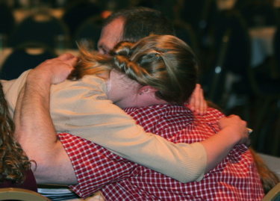
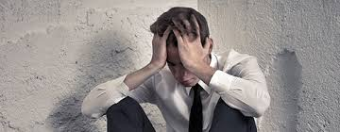
Az ítélet - és a kegyelem Istene
2019.01.20.
Megbánás nélkül nincs bocsánat
Összetörés nélkül nincs új élet
Ítélet nélkül nincs kegyelem

Slide 8
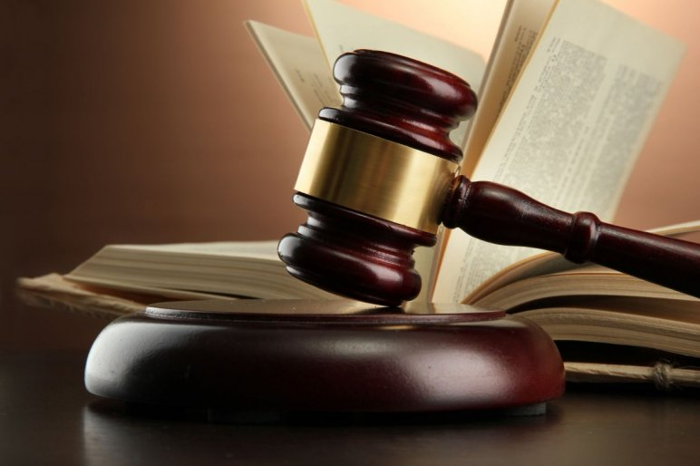
Az ítélet - és a kegyelem Istene
2019.01.20.
Ítélethirdetés
Kegyelemhirdetés

Slide 9
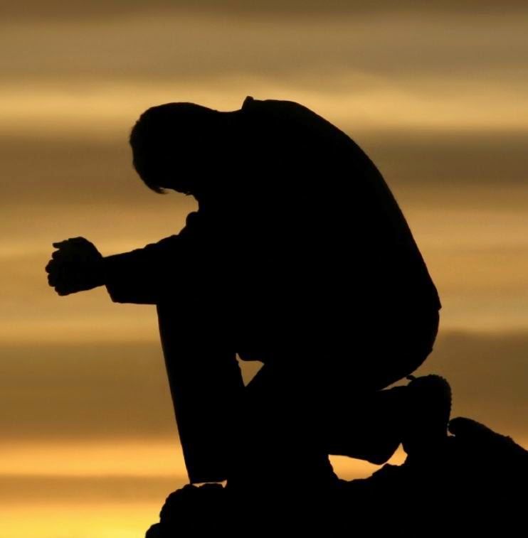
Az ítélet - és a kegyelem Istene
2019.01.20.
Ítélethirdetés
Ítélet-végrehajtás
Kegyelemhirdetés
„²¹Mert azt, aki nem ismert bűnt, bűnné tette értünk, hogy mi Isten igazsága legyünk őbenne.” II Kor 5,21

Slide 10
Az ítélet - és a kegyelem Istene
2019.01.20.
„¹¹Így válaszolj nekik: Azt, hogy őseitek elhagytak engem - így szól az ÚR -, más isteneket követtek, azokat szolgálták és imádták. Engem pedig elhagytak, és nem tartották meg törvényemet. ¹²Ti meg még őseiteknél is nagyobb gonoszságot követtetek el, hiszen ti mindnyájan megátalkodott gonosz szívetek szerint éltek, és nem hallgattok rám. ¹³Ezért eldoblak benneteket ebből az országból egy olyan országba, amelyet nem csak ti, de még őseitek sem ismertek. Ott majd szolgálhattok más isteneket éjjel-nappal. Nem kegyelmezek meg nektek!”
Jer 16, 11-13

Slide 11
Az ítélet - és a kegyelem Istene
2019.01.20.
„²⁸És mivel nem méltatták Istent arra, hogy megtartsák ismeretükben, Isten kiszolgáltatta őket az erkölcsi ítéletre képtelen gondolkodásnak,
hogy azt tegyék, ami nem illik.” Róm 1,28

Slide 12
Az ítélet - és a kegyelem Istene
2019.01.20.
„Adj nekünk királyt, hogy bíráskodjék fölöttünk! (mondta a nép Sámuelnek). És imádkozott Sámuel az ÚRhoz. ⁷Az ÚR pedig ezt mondta Sámuelnek: Hallgass a nép szavára mindenben, amit mondanak, mert nem téged vetettek meg, hanem engem vetettek meg, hogy ne legyek a királyuk. ⁸Veled is ugyanúgy cselekszenek, ahogyan velem cselekedtek, mióta kihoztam őket Egyiptomból, mindmáig: elhagytak, és más isteneknek szolgáltak. ⁹Hallgass tehát a szavukra, de szigorúan figyelmeztesd őket, és mondd meg nekik, hogy mi lesz a király joga, aki uralkodni fog felettük. […] ¹⁸Akkor majd panaszkodtok királyotok miatt, akit magatoknak választottatok, de akkor már nem válaszol az ÚR.” I Sám 8,6-9.18

Slide 13
Az ítélet - és a kegyelem Istene
2019.01.20.
„És abban az időben igen ritkán volt az Úrnak kijelentése.” vagy a Károli fordításban:
„Abban az időben ritkaság volt az ÚR igéje.” I Sám 3,1

Slide 14
Az ítélet - és a kegyelem Istene
2019.01.20.
„¹⁸Akkor majd panaszkodtok királyotok
(barátotok/párotok, feleségetek, férjetek)
miatt, akit magatoknak választottatok, de akkor már nem válaszol az ÚR.”
I Sám 8,18

Slide 15
Az ítélet - és a kegyelem Istene
2019.01.20.
„¹⁰Házad gyalázatára vált, amit terveztél. Önmagad ellen vétkeztél, amikor sok népet tönkretettél, ¹¹mert a kő is kiáltoz a falból, és a tetőgerenda válaszol neki. ” Hab 2,11

Slide 16
Az ítélet - és a kegyelem Istene
2019.01.20.
„³¹Rettenetes dolog az élő Isten kezébe esni!”
Zsid 10,31

Slide 17
Az ítélet - és a kegyelem Istene
2019.01.20.
„¹¹Amikor a király meghallotta a törvénykönyv igéit, megszaggatta a ruháját. ¹²Majd ezt a parancsot adta: […] ¹³Menjetek, kérdezzétek meg az URat, hogy mit jelentenek ennek a megtalált könyvnek az igéi rám és az egész népre, Júdára nézve! Mert nagy haragra gyulladt ellenünk az ÚR, mivel nem hallgattak elődeink ennek a könyvnek az igéire, és nem tették meg mindazt, ami elénk van írva.” II Kir 22,11-13

Slide 18
Az ítélet - és a kegyelem Istene
2019.01.20.
„⁴Vagy megveted jóságának, elnézésének és türelmének gazdagságát, és nem veszed tudomásul, hogy téged az Isten jósága megtérésre ösztönöz?” Róm 2,4

Slide 19
Az ítélet - és a kegyelem Istene
2019.01.20.
„Így tette azt tisztátalanná az ÚR igéje szerint, amelyet az Isten embere hirdetett; az, aki ezeket a dolgokat hirdette.”
II Kir 23,16b
„²⁶Az ÚR izzó nagy haragja azonban nem múlt el, mert haragra gerjedt Júda ellen azért a sok bosszantásért, amivel Manassé bosszantotta.” II Kir 23,26

Slide 20
Az ítélet - és a kegyelem Istene
2019.01.20.
„¹⁴Gyógyíts meg, URam, akkor meggyógyulok, szabadíts meg, akkor megszabadulok” Jer 17,14

Slide 21
Az ítélet - és a kegyelem Istene
2019.01.20.
„²³De ők nem hallgattak és nem figyeltek rá, nyakasak maradtak, nem engedelmeskedtek, és nem fogadták meg az intést.”
Jer 17,23

Slide 22
Az ítélet - és a kegyelem Istene
2019.01.20.
„Megszégyenülnek mind, akik elhagynak téged.
A tőled elpártolók nevét a porba írják,
mert elhagyták az URat, a friss víznek forrását.”
Jer 17,13

Slide 23
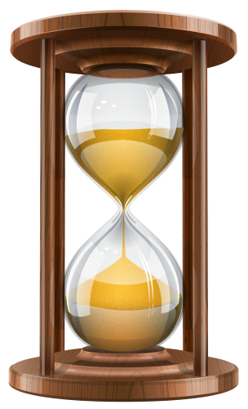
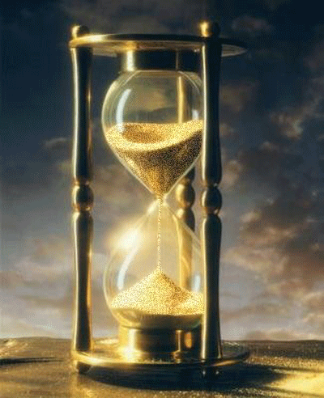
Az ítélet - és a kegyelem Istene
2019.01.20.
Füle Lajos „Siessetek, hamar lejár”:
Siessetek, hamar lejár! Kegyelme már régóta vár. Ma még lehet, ma még szabad, borulj le a kereszt alatt! Elszáll a perc, az életed. Ma még, ha jössz, elérheted. Ne késs tovább, ne várj tovább, ma kérd ATYÁD bocsánatát!

